Slide 1
Чат модуль илтгэл

Slide 2
Project analysis slide 3
Системийн судалгаа
Зорилт
Хэрэглэгчид
Функциональ шаардлага
Функциональ бус шаардлага
Зорилго
Сургуулийн удирдлага
Сургалтын албаны ажилчид
Багш
Оюутан
Эцэг эх
Бусад ажилчид
Тохиргооны хэсэг
Жагсаалт
Түүх устгах, харах
Найз нэмж, хасах
Найз блоклох
Грүүп чат үүсгэх
Мессеж, файл явуулах
Найдвартай ажиллагаа
Нөөц ашиглалт бага
Файл дамжуулах боломжтой
Ашиглахад хялбар
Нууцлалтай
Өгөгдөл хадаглагдсан байх ёстой.
Их сургуулийн орчинд харилцааг сайжруулах

Slide 3
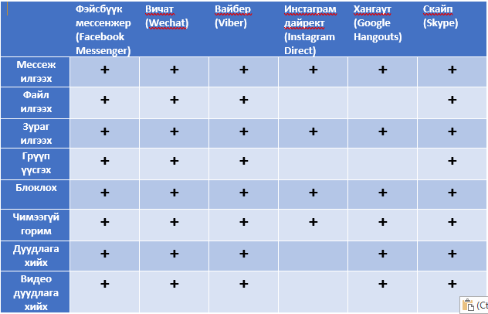
Project analysis slide 4
Бусад системтэй
харьцуулсан судалгаа

Slide 4
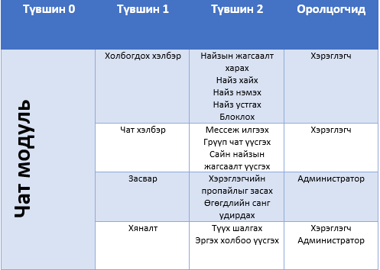
Project analysis slide 5
Үйл ажиллагаа
Юзкейс диаграм

Slide 5
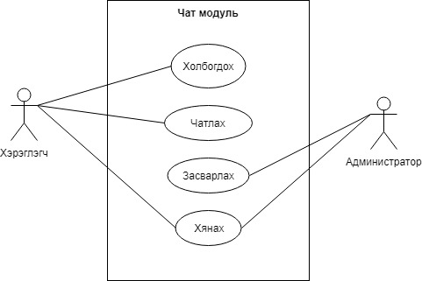
Project analysis slide 5
Үйл ажиллагаа
Юзкейс диаграм

Slide 6
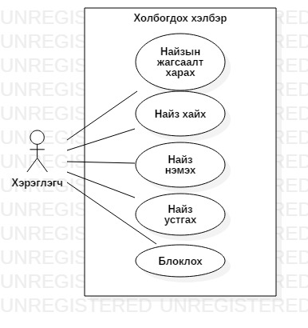
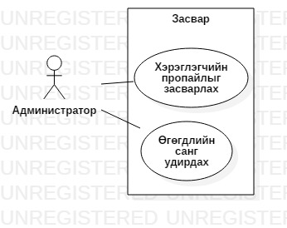
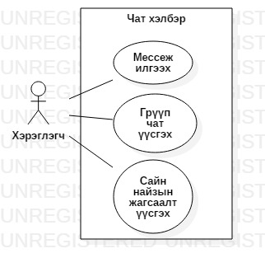
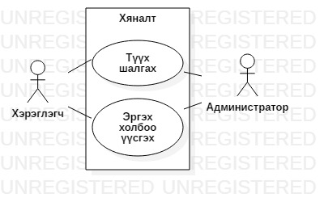
Project analysis slide 5
Үйл ажиллагаа
Юзкейс диаграм

Slide 7
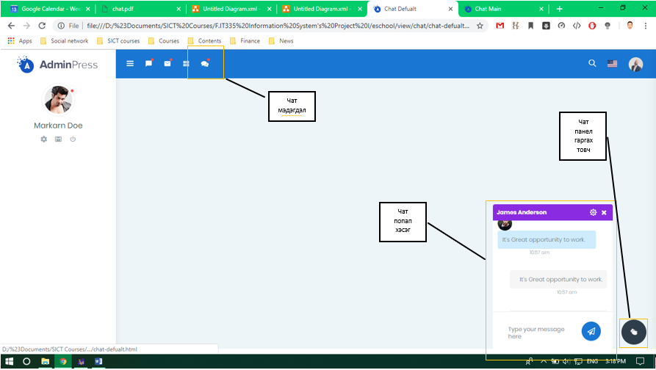
Project analysis slide 5
Интерфейс

Slide 8
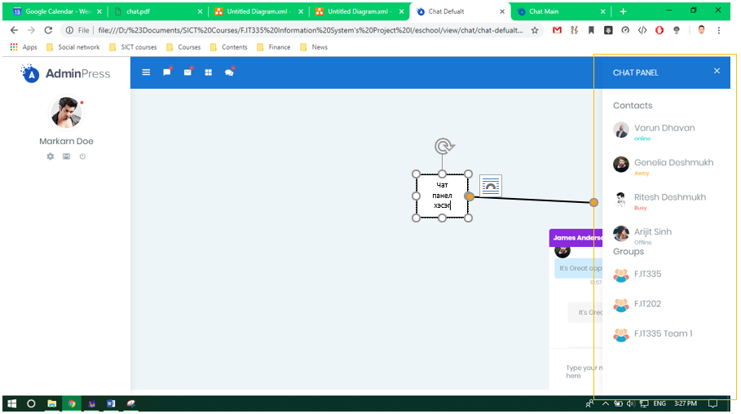
Project analysis slide 5
Интерфейс

Slide 9
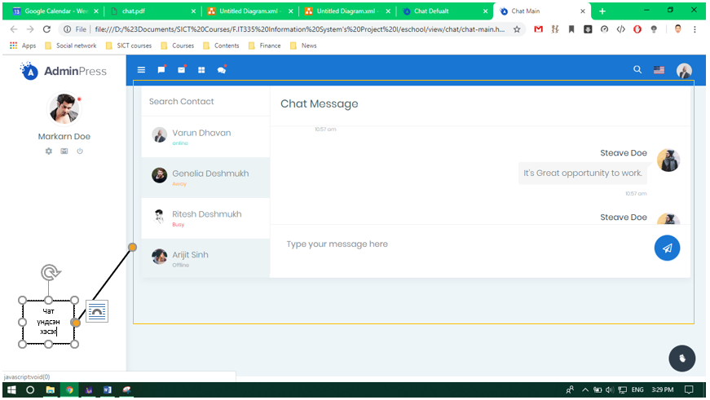
Project analysis slide 5
Интерфейс

Slide 10
Thank You

